Slide 1
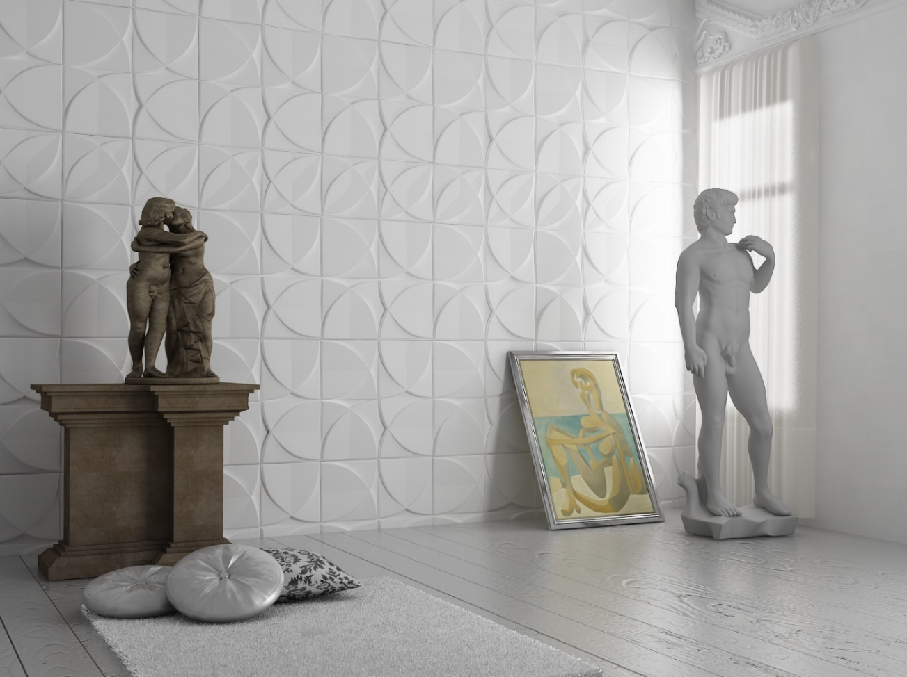
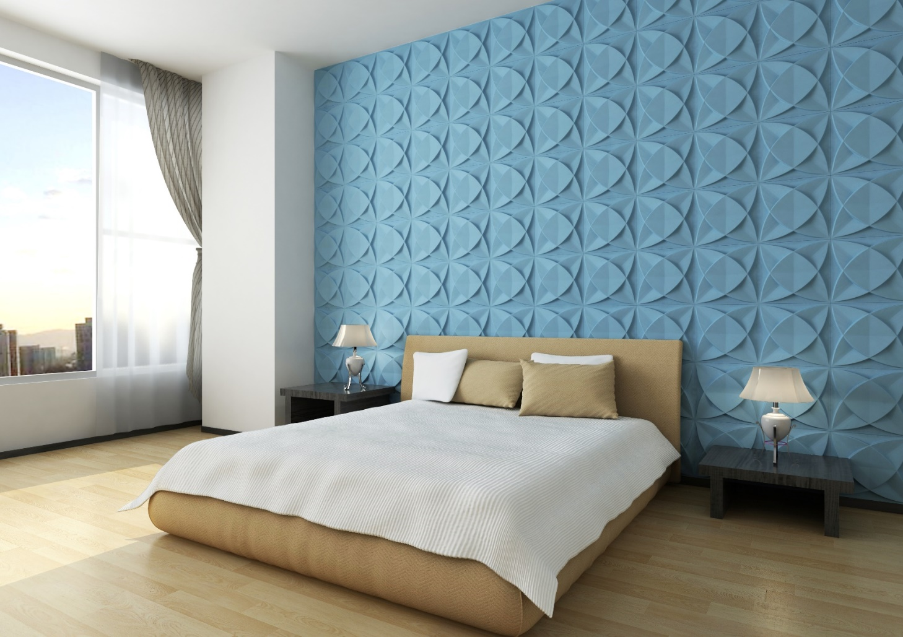
PANELES 3-D
NUESTRSO PANELES 3D, LE DARAN A TU ESPACION EL ESPACIO QUE SIEMPRE BUSCASTE DE MODERNIDAD Y FRESCURA. HECHO CON MATERIALES “ECO FRIENDLY” LOS PANELES 3D ES LA OPCION QUE SIEMPRE BUSCASTE, SELECCIONA EL MODELO QUE GUSTES Y LOS PINTAMOS DEL COLOR DE TU PREFERENCIA.
WINDMILL
COSMOS

Slide 2
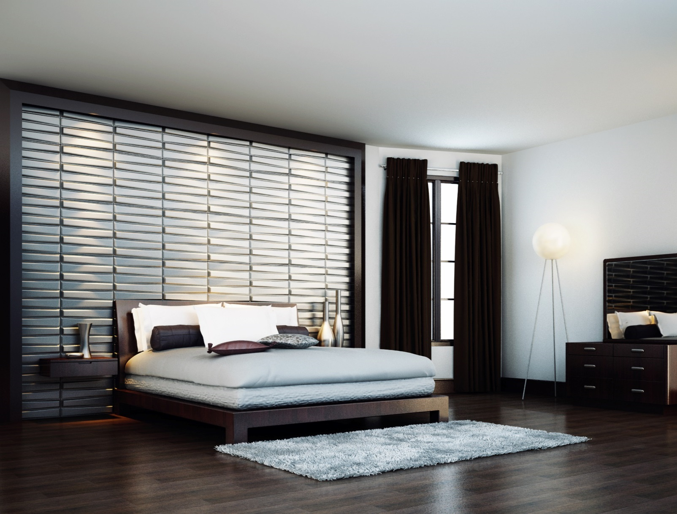
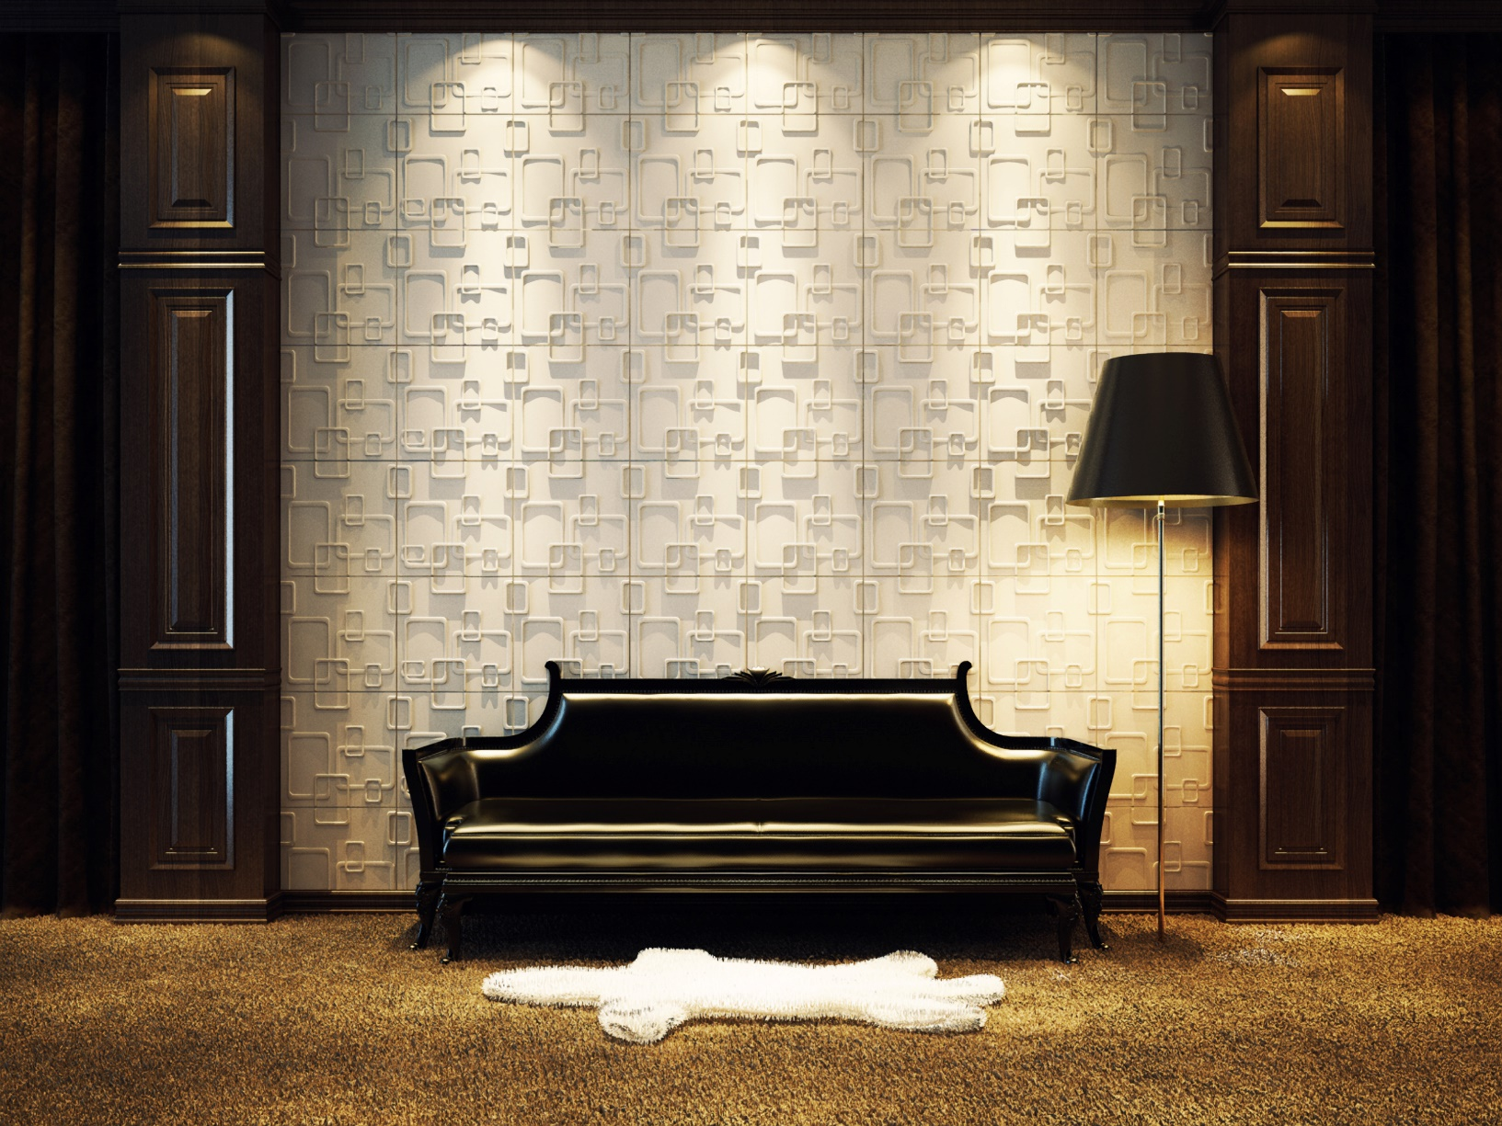
BLADET
OLINA

Slide 3
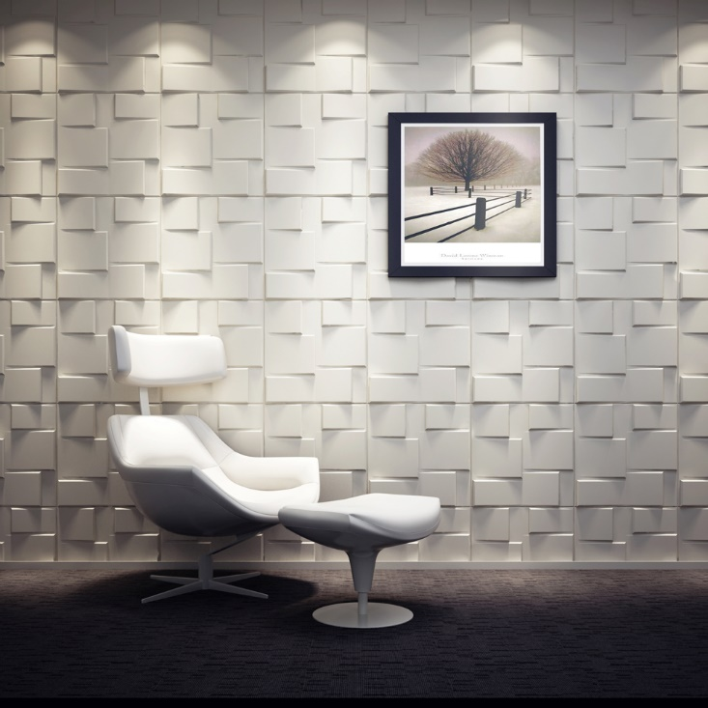
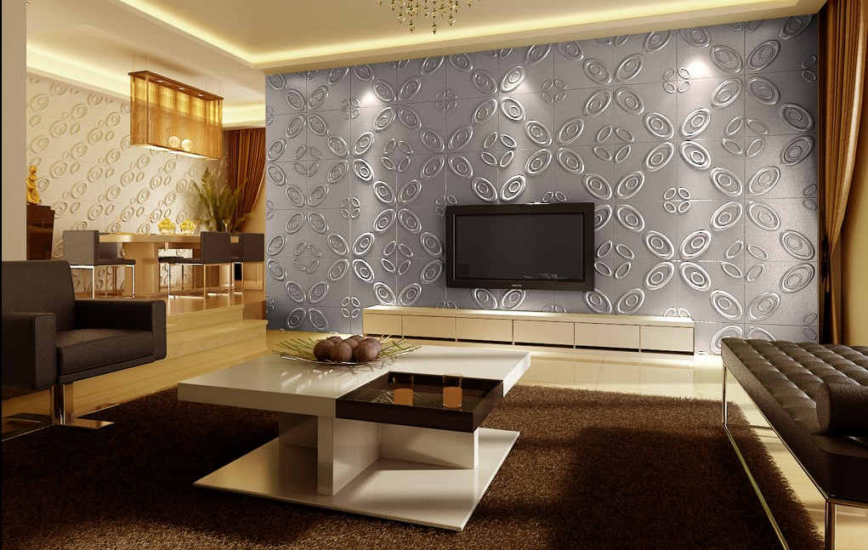
RUBIK
CURL UPWARDS

Slide 4
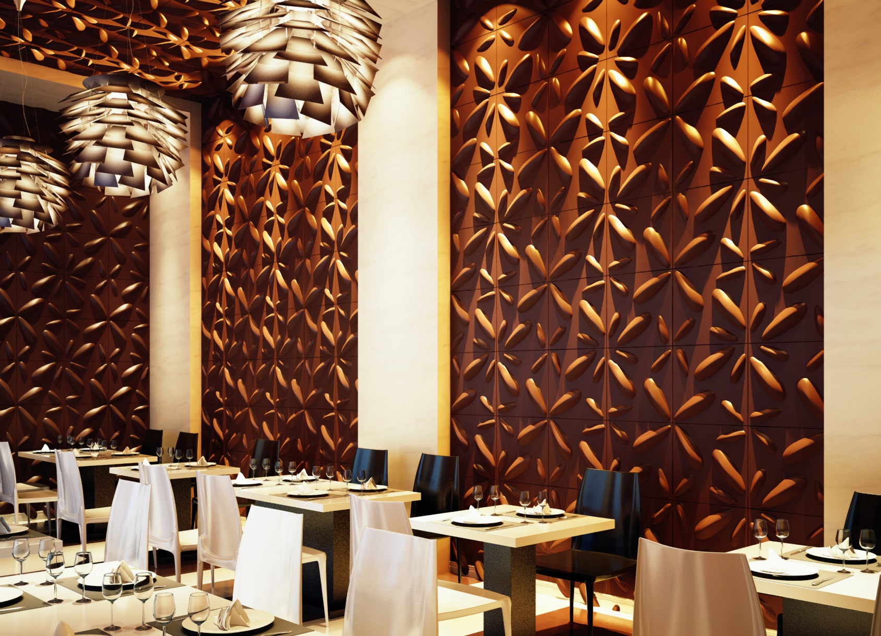
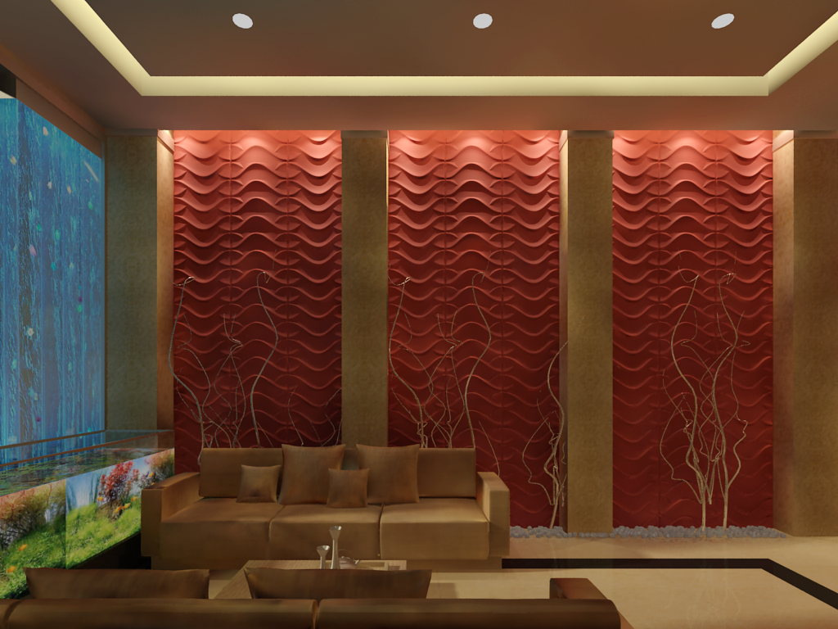
BILY
DRAGON

Slide 5
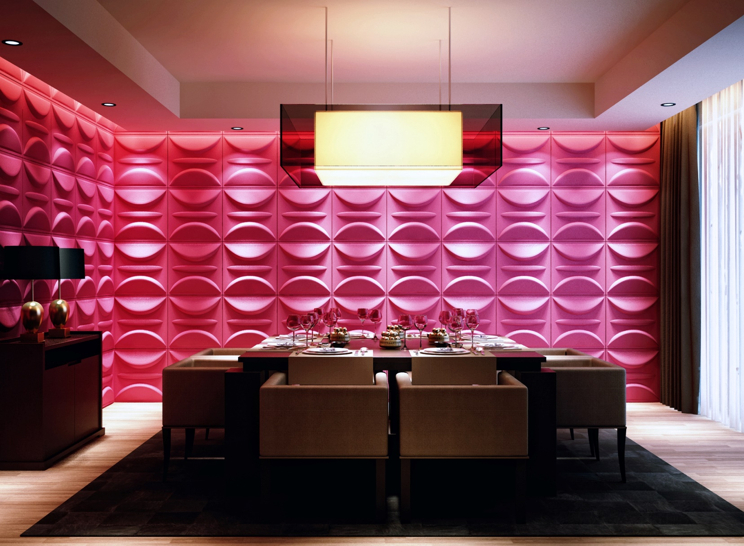
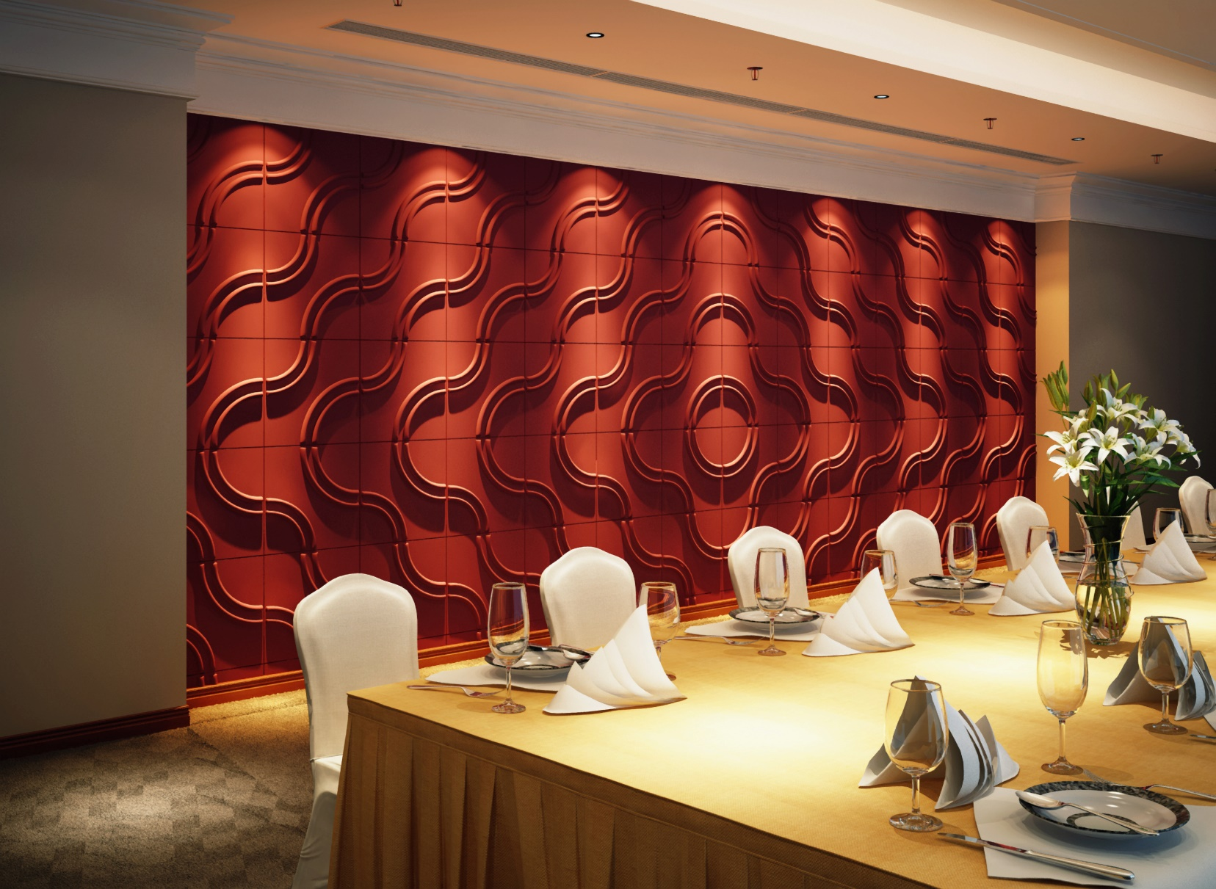
ADEL
KARLSTAD

Slide 6
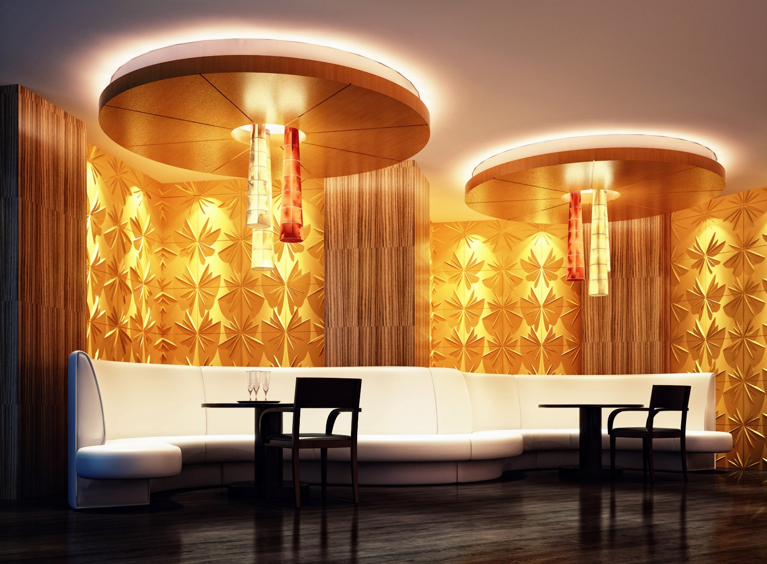
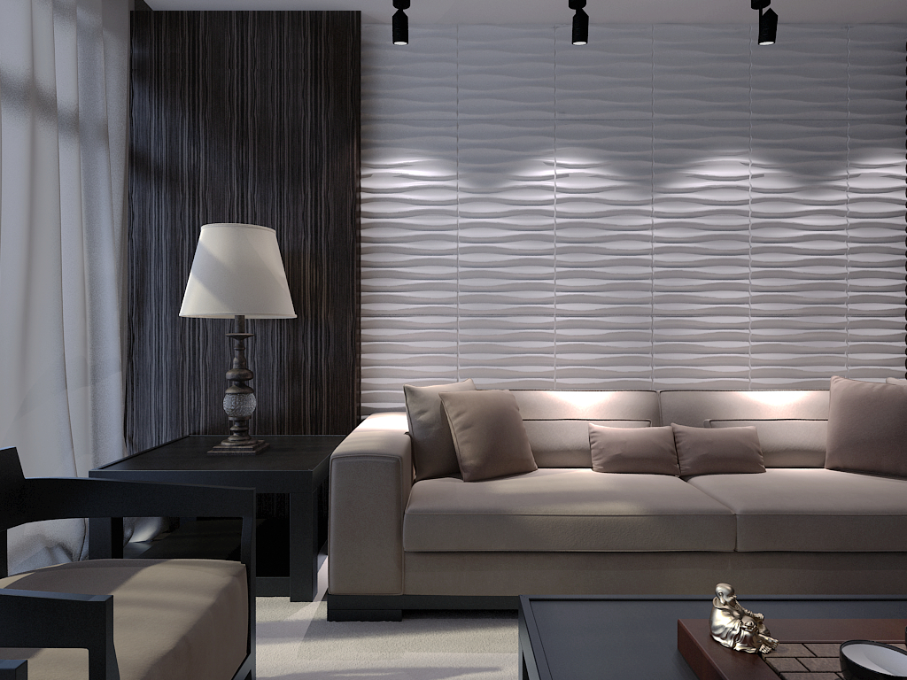
MELDAL
BRANDY

Slide 7
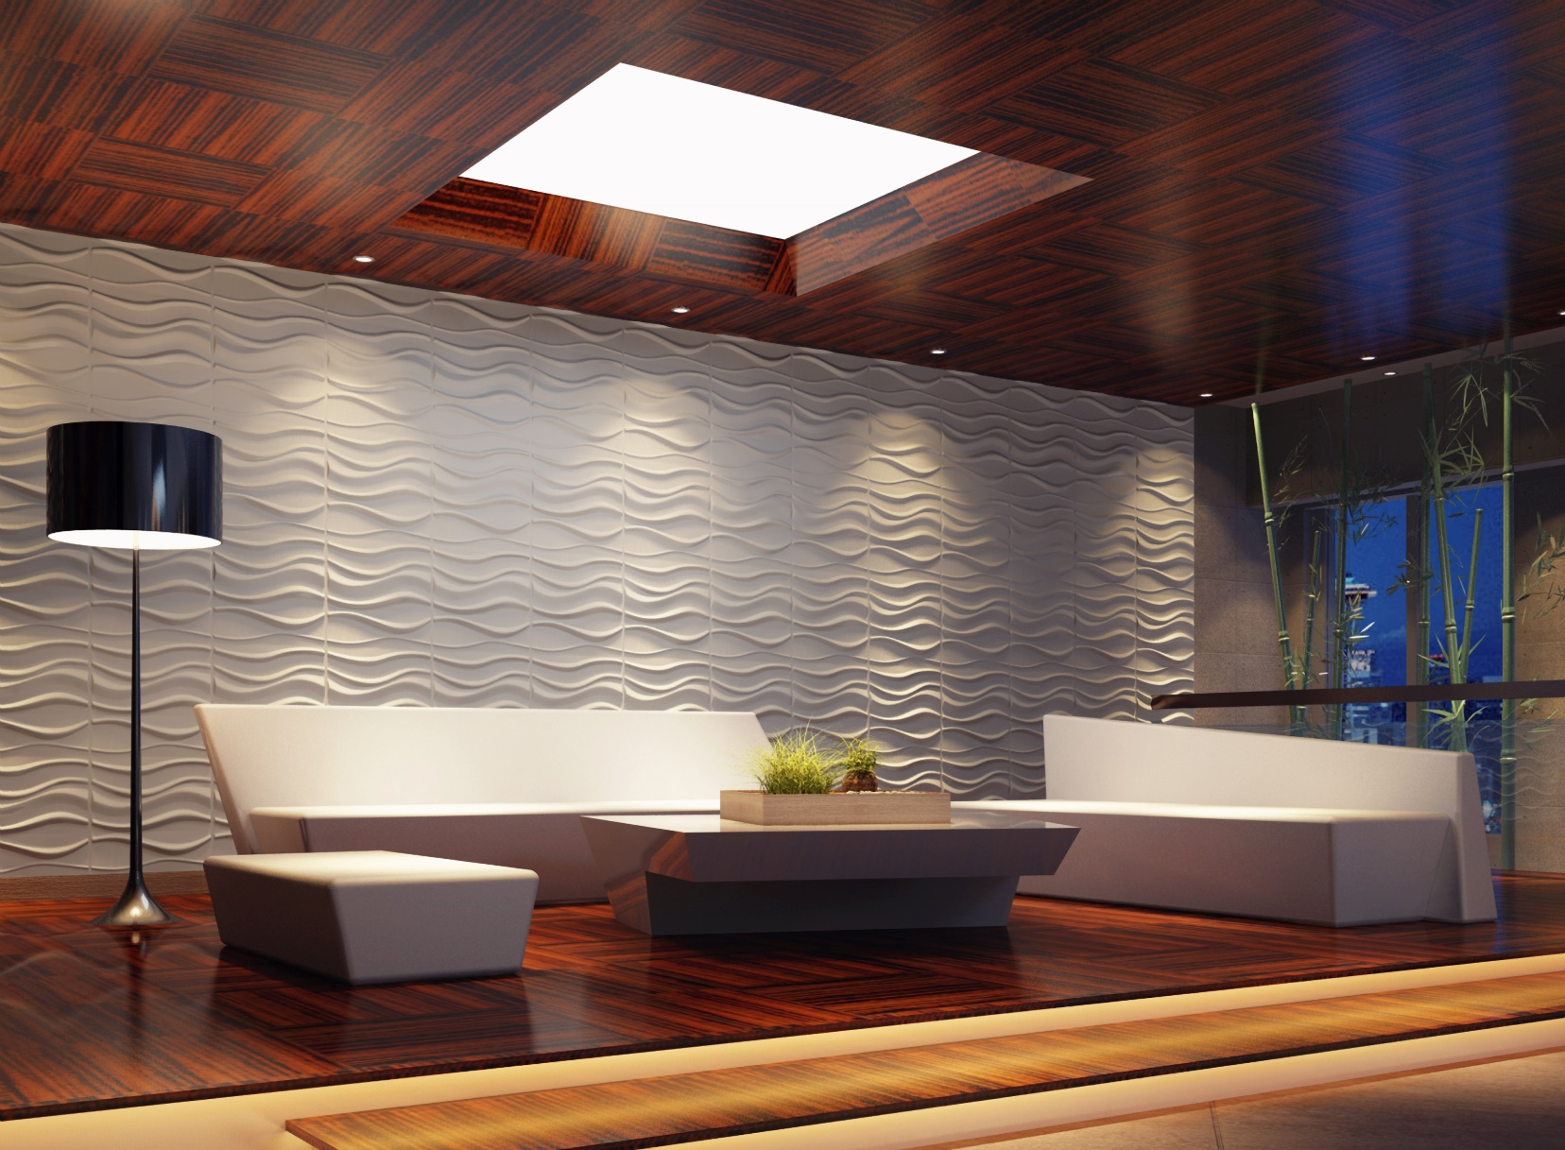
DIAMOND
LAKE

Slide 8
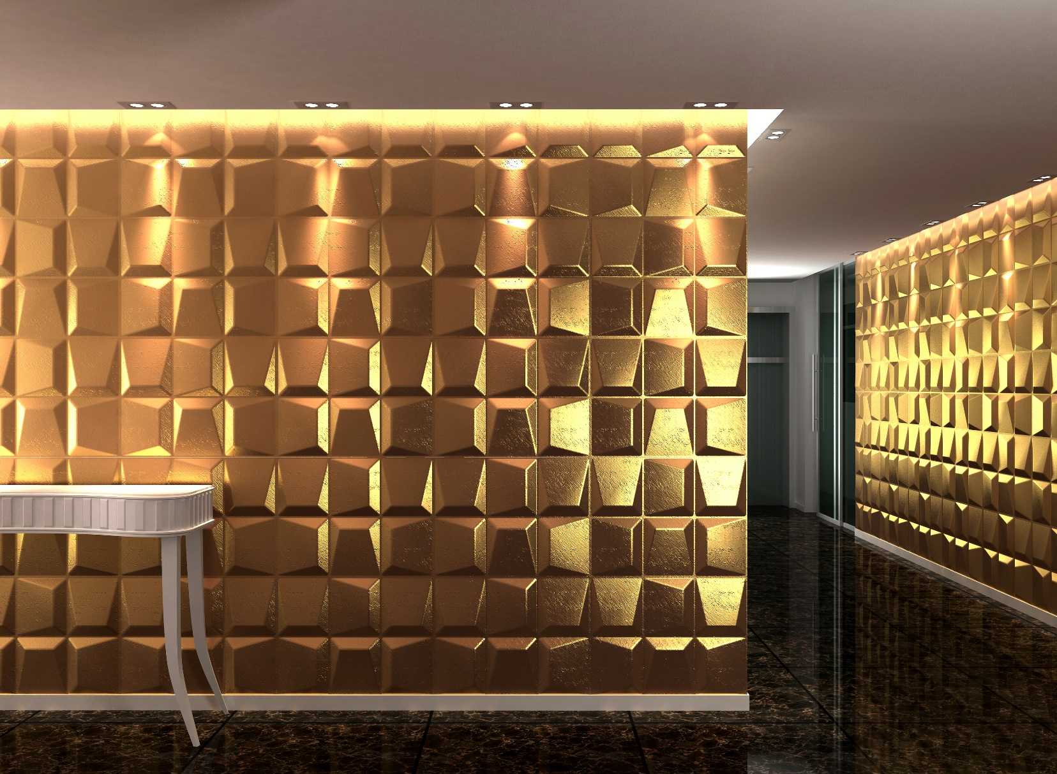
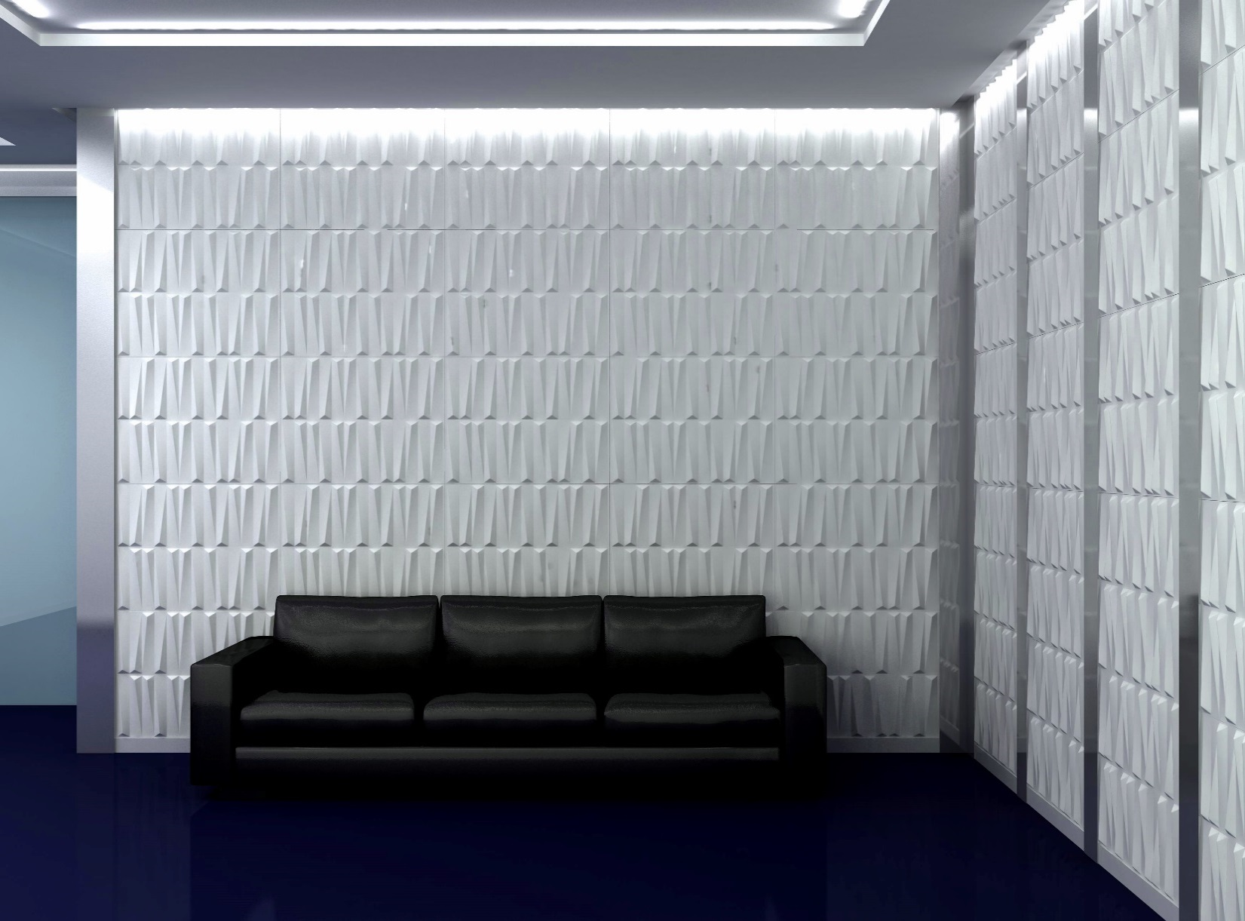
MOSAICS
GLASS

Slide 9
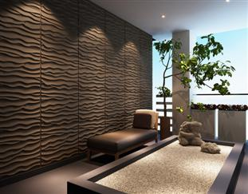
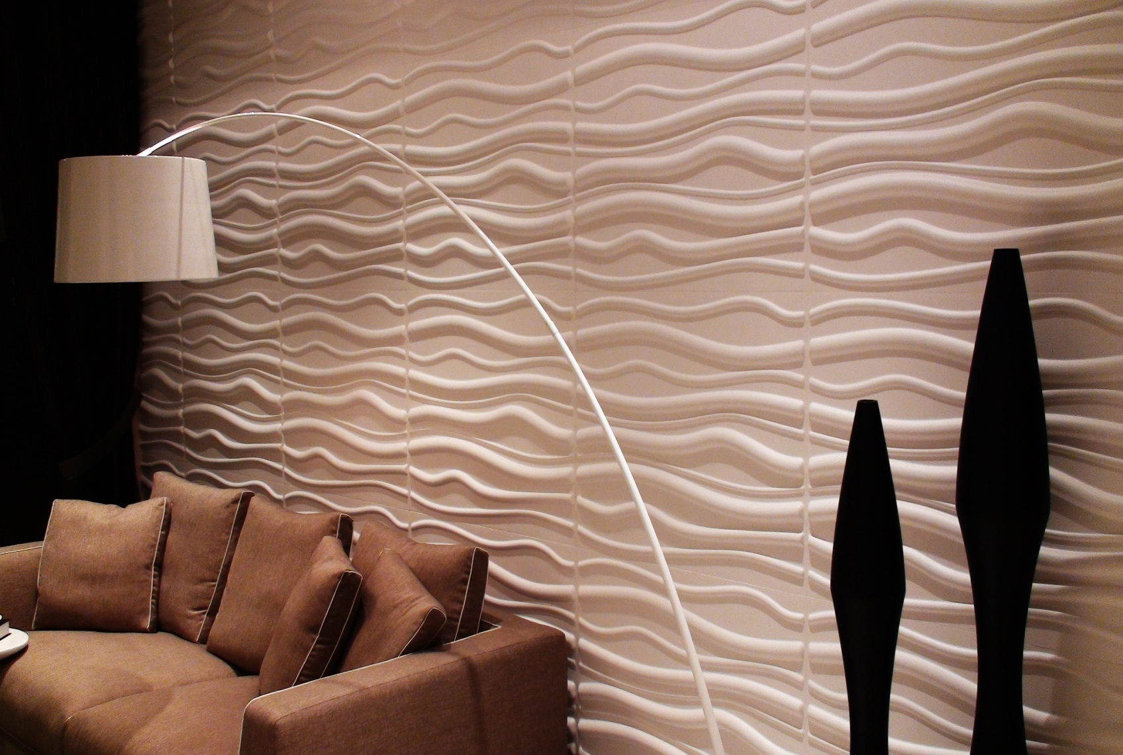
FAKTUM
BEACH

Slide 10
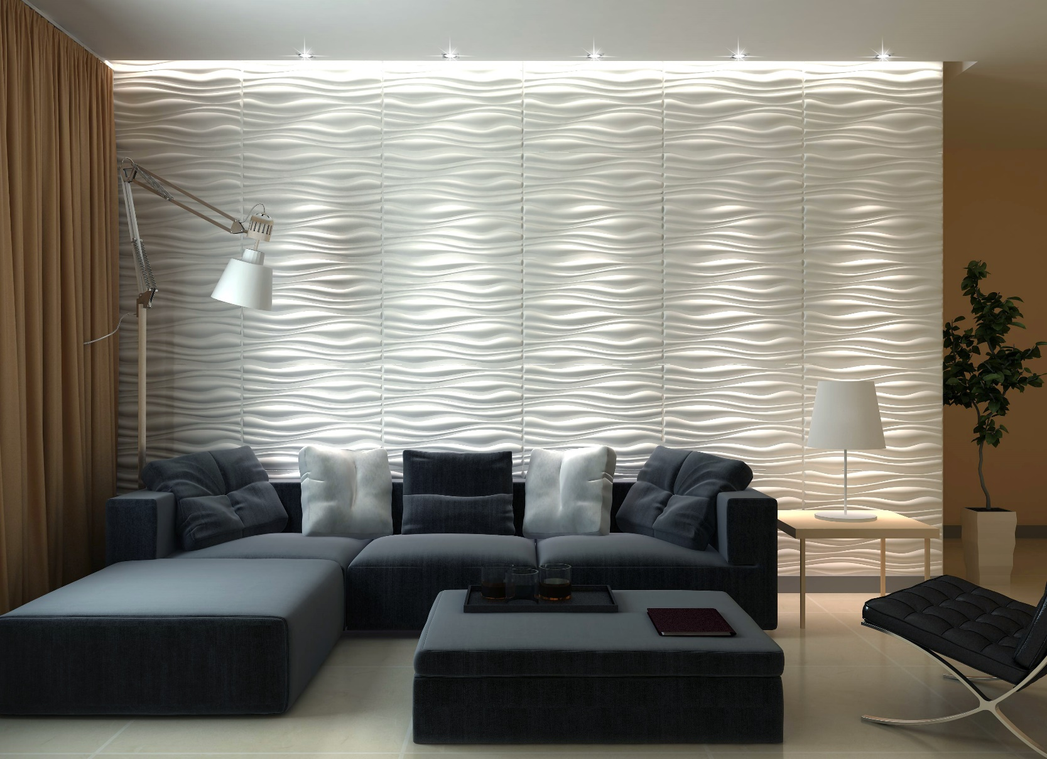
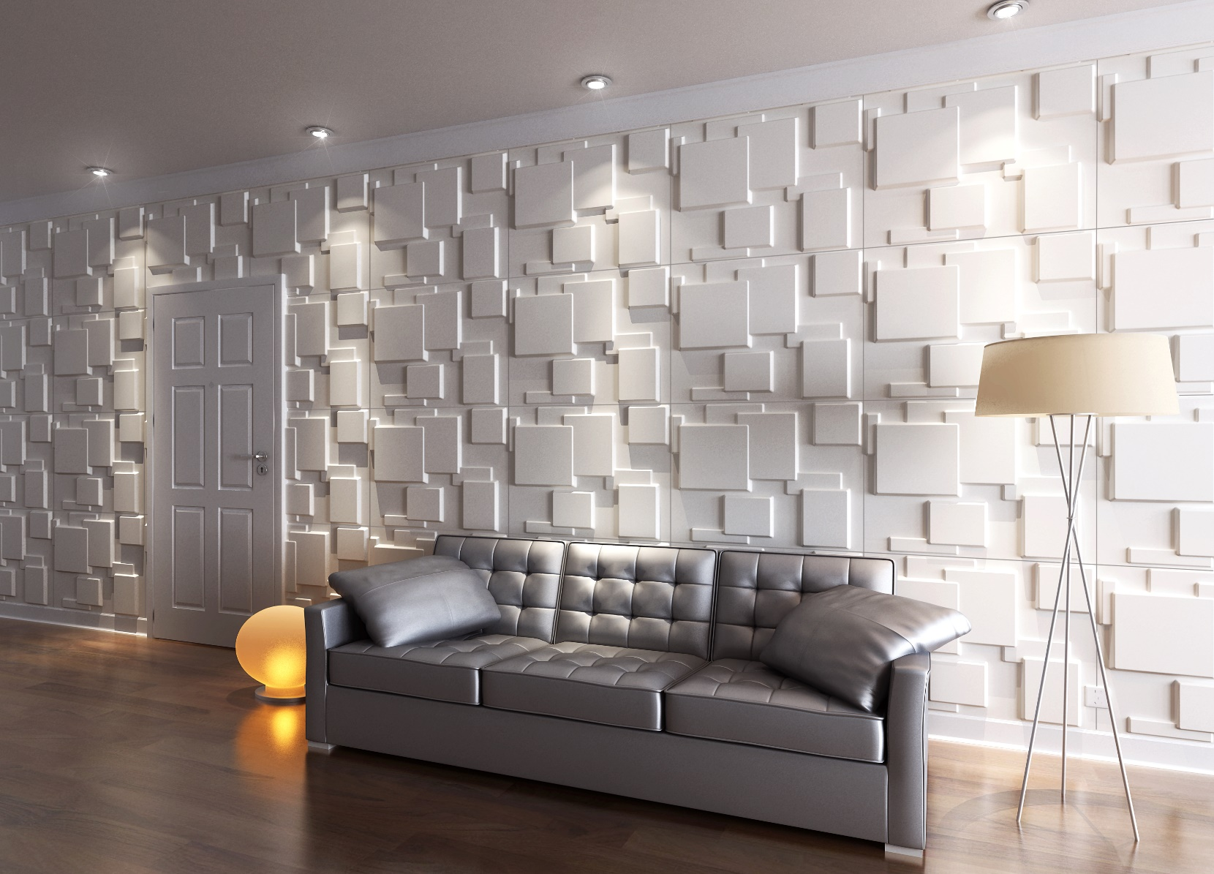
INREDA
CHOC

